Slide 1
DIVULGAÇÃO
DO
PROJETO DE TUTORIA

Slide 2
Metade dos jovens escolhe a carreira sem conhecer a profissão
Pesquisa da Universidade Anhembi Morumbi;
18.477 alunos do 3º ano do ensino médio na cidade de SP;
59% desses estudantes já escolheram a carreira que querem seguir;
Nas escolas públicas, o índice chega a 63%;
Entre aqueles que já estão decididos 46% revelaram ter mantido algum contato com a profissão escolhida;
A influência exercida pelos pais na escolha da carreira pode ser percebida na predominância de carreiras tradicionais:
. medicina, direito, arquitetura e urbanismo, eng. civil e adm. são as mais escolhidas;
- <http://abr.ai/124lRL7>

Slide 3
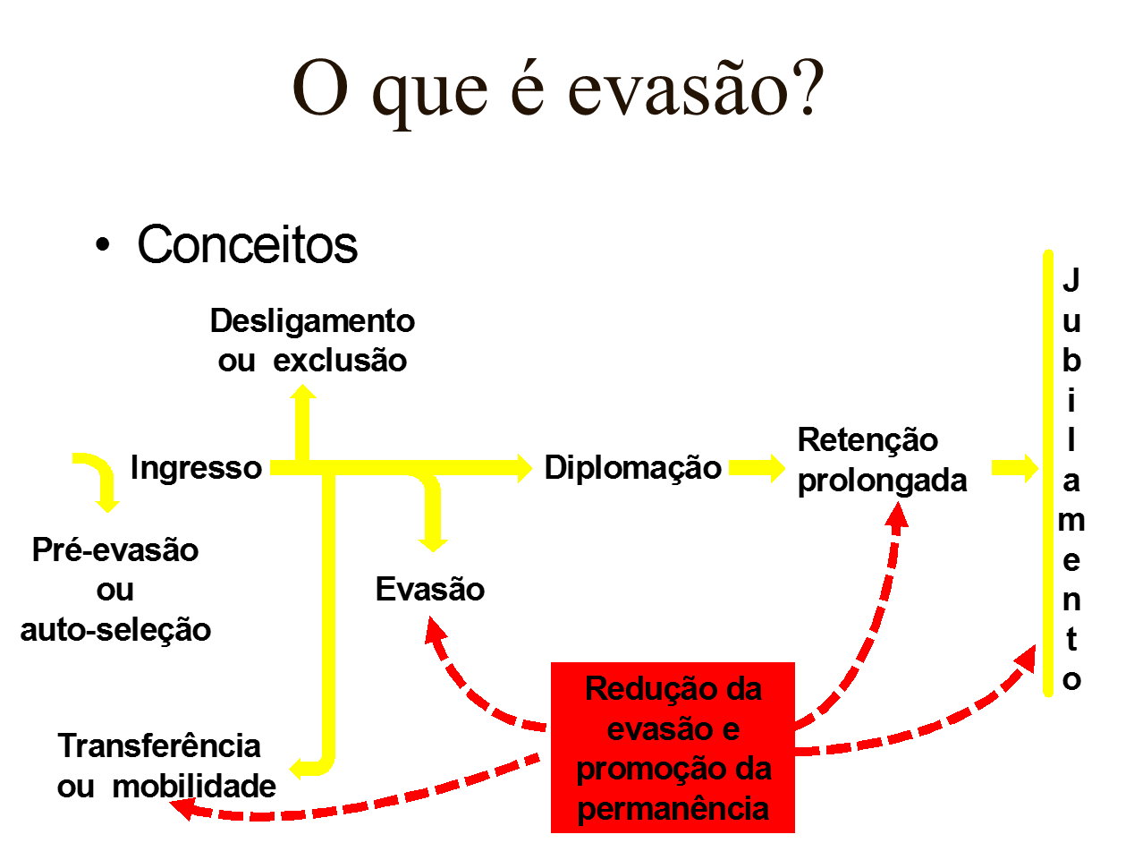

Slide 4
A EVASÃO NO ENSINO SUPERIOR
“Quanto maior o comprometimento do aluno, com a instituição e com os seus próprios objetivos, e quanto mais elevado for o seu nível de integração acadêmica e social, menor a probabilidade de evasão”
Vincent Tinto

Slide 5
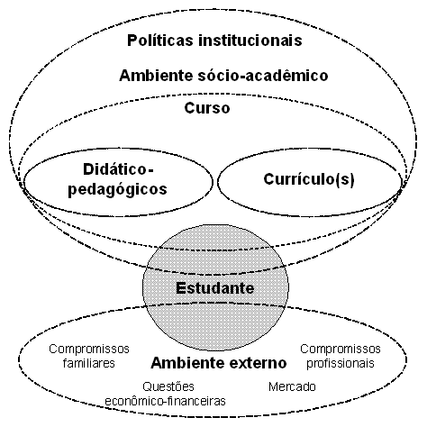
Macro-visão das causas para a evasão nas IES brasileiras

Slide 6
TUTORIA
O que é?
Para que fazer?
Para quem fazer?

Slide 7
Tutoria
Este material tem por objetivo auxiliar na explanação aos Docentes e Discentes dos cursos de exatas, sobre o trabalho de Tutoria dentro do Programa de Combate a Evasão e Repetência desenvolvido no CECE.

Slide 8
Nosso objetivo é o de acompanhar o aluno e orientar da melhor maneira possível, evitando a evasão e a repetência.
Para que isso se efetive é necessário um estreitamento de laços, da relação professor/aluno.

Slide 9
Figura do Tutor
Um tutor (latim: protector) está presente em universidades ou colégios.
É numa pessoa envolvida na gestão da informação e outras funções.
É também chamada Tutoria, onde o tutor observa os problemas dos estudantes e ajuda, prestando assistência de forma mais eficaz e imediata.

Slide 10
O tutor e suas atribuições
Não é o pai do aluno!!!!
Orienta sobre a caminhada no curso e sua formação profissional.
Tem a preocupação de manter e estimular o contato com o aluno e esclarecer dúvidas no processo de formação.

Slide 11
Estamos iniciando a experiência em TUTORIA,
não há receita pronta!!!

Slide 12
Nossas dúvidas, “erros”, questionamentos...
São o combustível para melhorar e tornar o processo adequado as necessidades.

Slide 13
